Slide 1
Mikroskopijas metodes
Ieva Poppele
Krista Cīrule

Slide 2
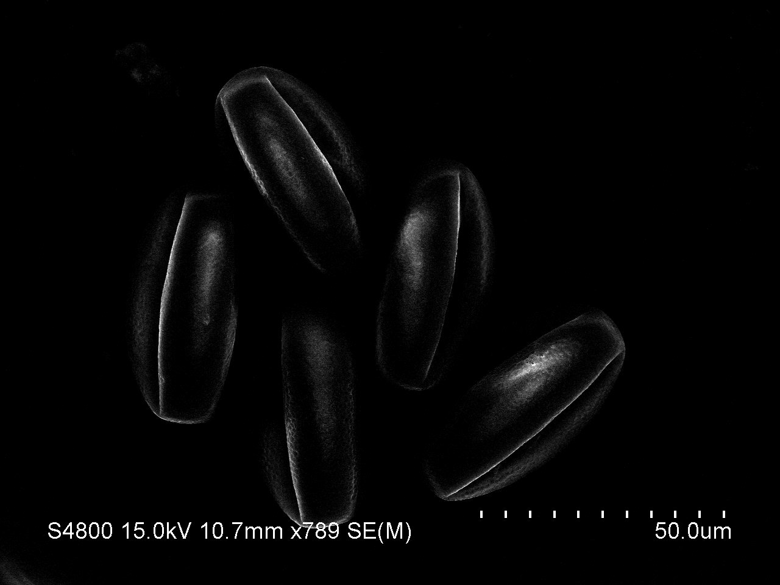
Putekšņi
Parametri:
Hitachi S-4800 scaning mikroskops
Attēls:
  Palielinājums 789x
  Spriegums 15 kV
  Strāvas stiprums 15μA
  1286x960 punkti

Slide 3
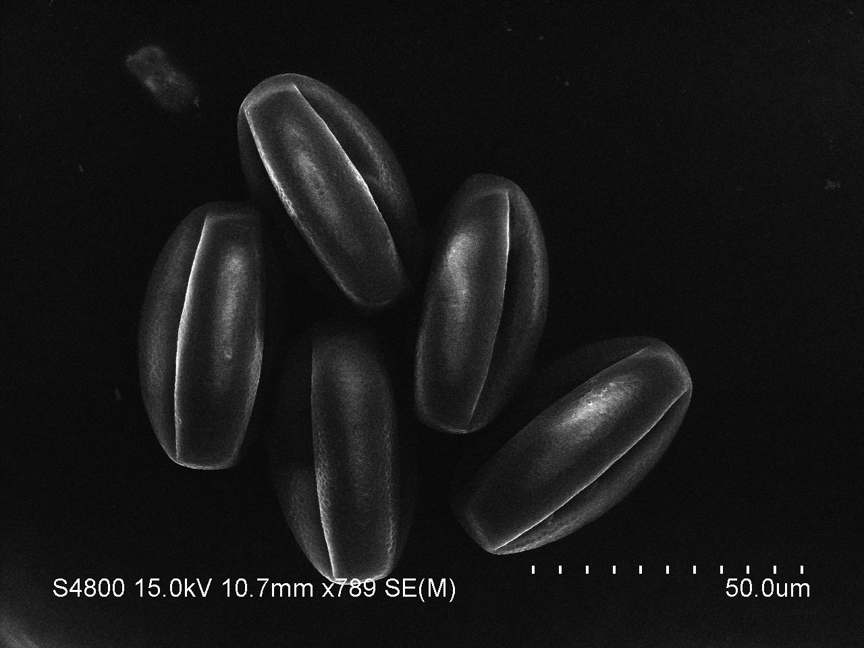
Parametri:
Hitachi S-4800 scaning mikroskops
Attēls:
  Palielinājums 789x
  Spriegums 15 kV
  Strāvas stiprums 10μA
  1290x960 punkti

Slide 4
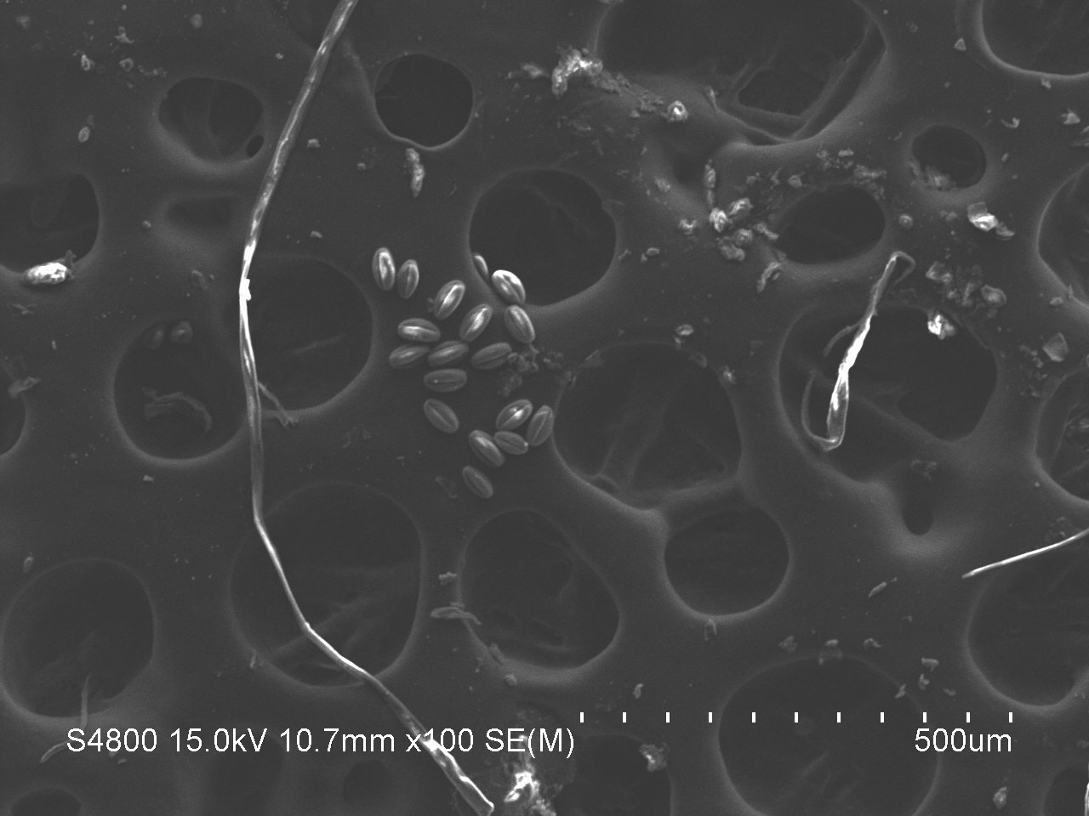
Parametri:
Hitachi S-4800 scaning mikroskops
Attēls:
  Palielinājums 100x
  Spriegums 15 kV
  Strāvas stiprums 10μA
  1286x960 punkti

Slide 5
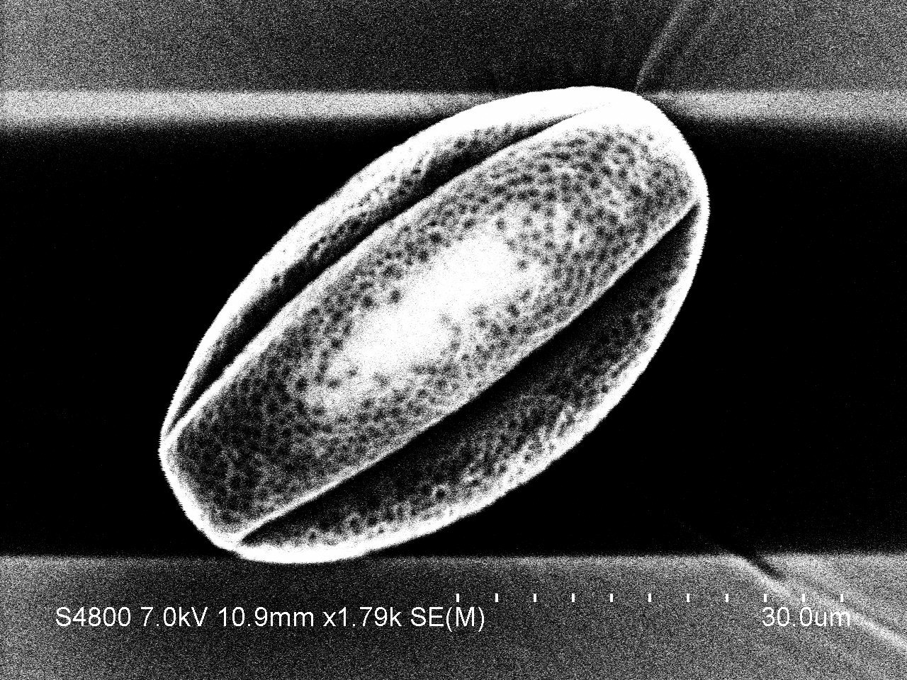
Parametri:
Hitachi S-4800 scaning mikroskops
Attēls:
  Palielinājums 1790x
  Spriegums 7 kV
  Strāvas stiprums 10μA
  1280x960 punkti

Slide 6
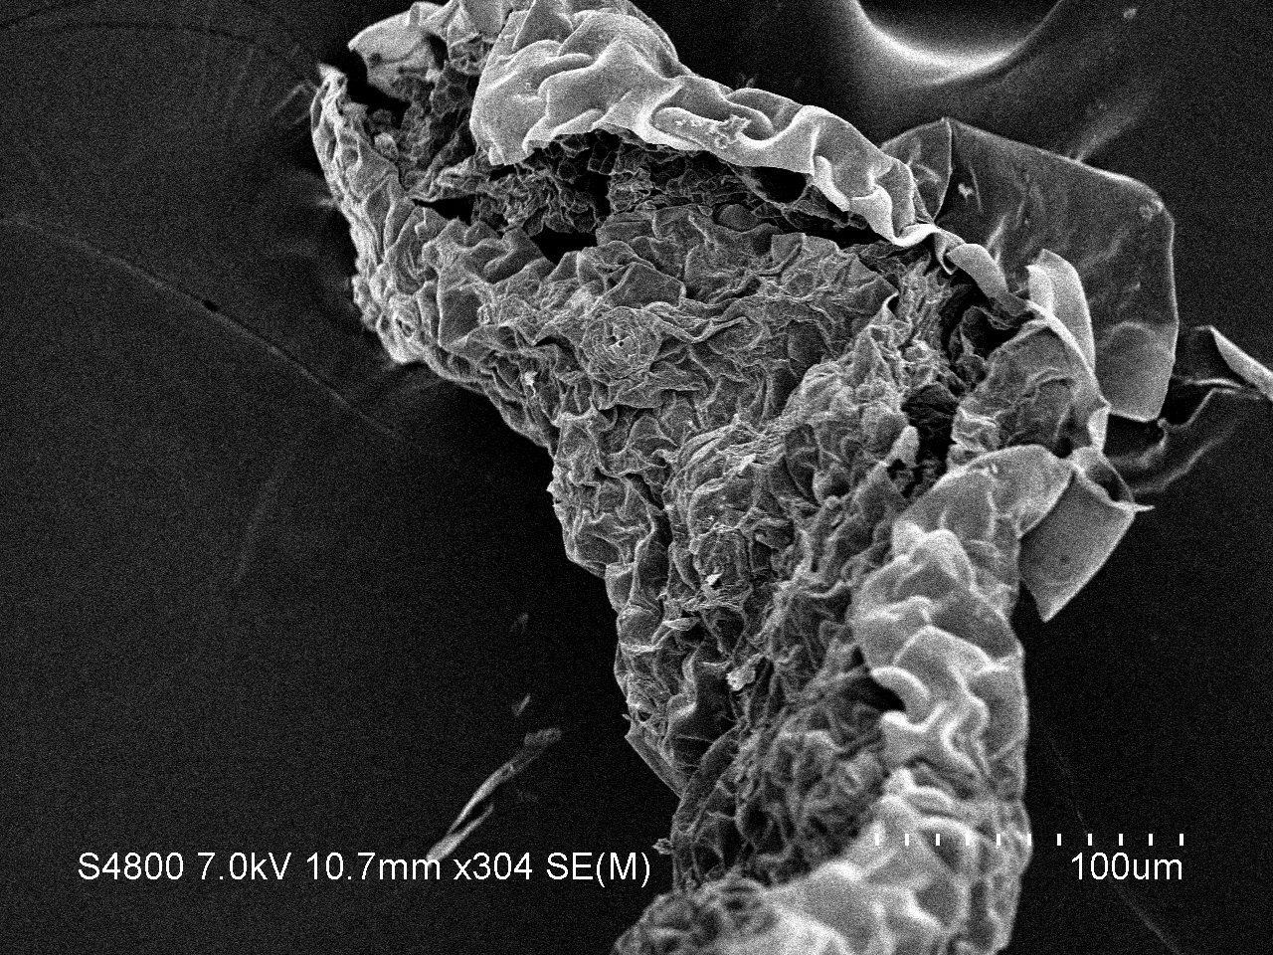
Lapas šķērsgriezums
Parametri:
Hitachi S-4800 scaning mikroskops
Attēls:
  Palielinājums 304x
  Spriegums 7 kV
  Strāvas stiprums 10μA
  1280x960 punkti
Paraugs fiksēts ar osmiju
Griezumi nostiprināti ar Au un Pd

Slide 7
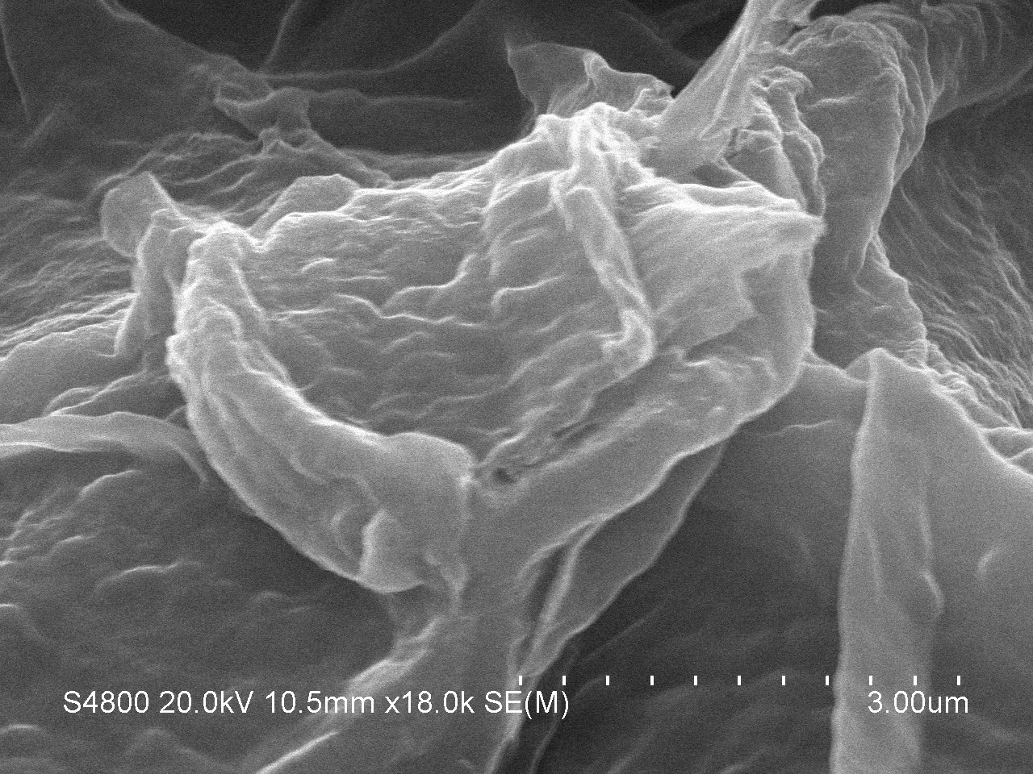
Parametri:
Hitachi S-4800 scaning mikroskops
Attēls:
  Palielinājums 18000x
  Spriegums 20 kV
  Strāvas stiprums 15 μA
  1280x960 punkti
Paraugs fiksēts ar osmiju
Griezumi nostiprināti ar Au un Pd

Slide 8
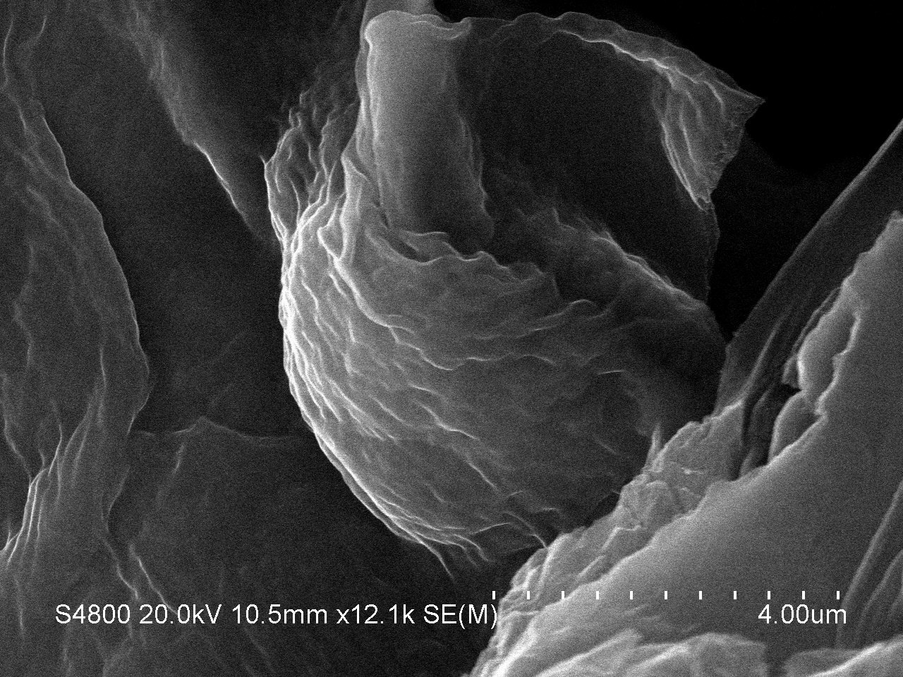
Parametri:
Hitachi S-4800 scaning mikroskops
Attēls:
  Palielinājums 12099x
  Spriegums 20 kV
  Strāvas stiprums 15 μA
  1280x960 punkti
Paraugs fiksēts ar osmiju
Griezumi nostiprināti ar Au un Pd

Slide 9
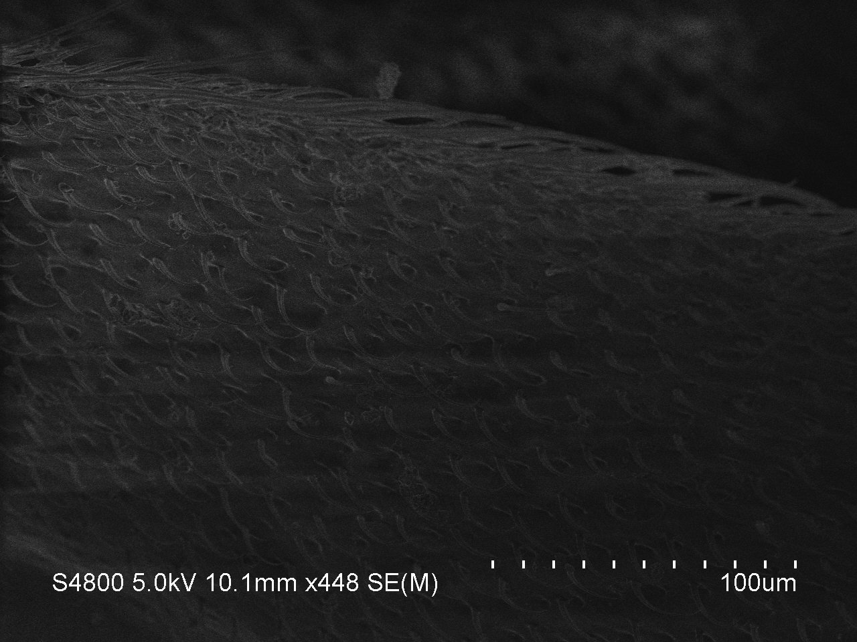
Mušas spārns
Parametri:
Hitachi S-4800 scaning mikroskops
Attēls:
  Palielinājums 448x
  Spriegums 5 kV
  Strāvas stiprums 2 μA
  1280x960 punkti

Slide 10
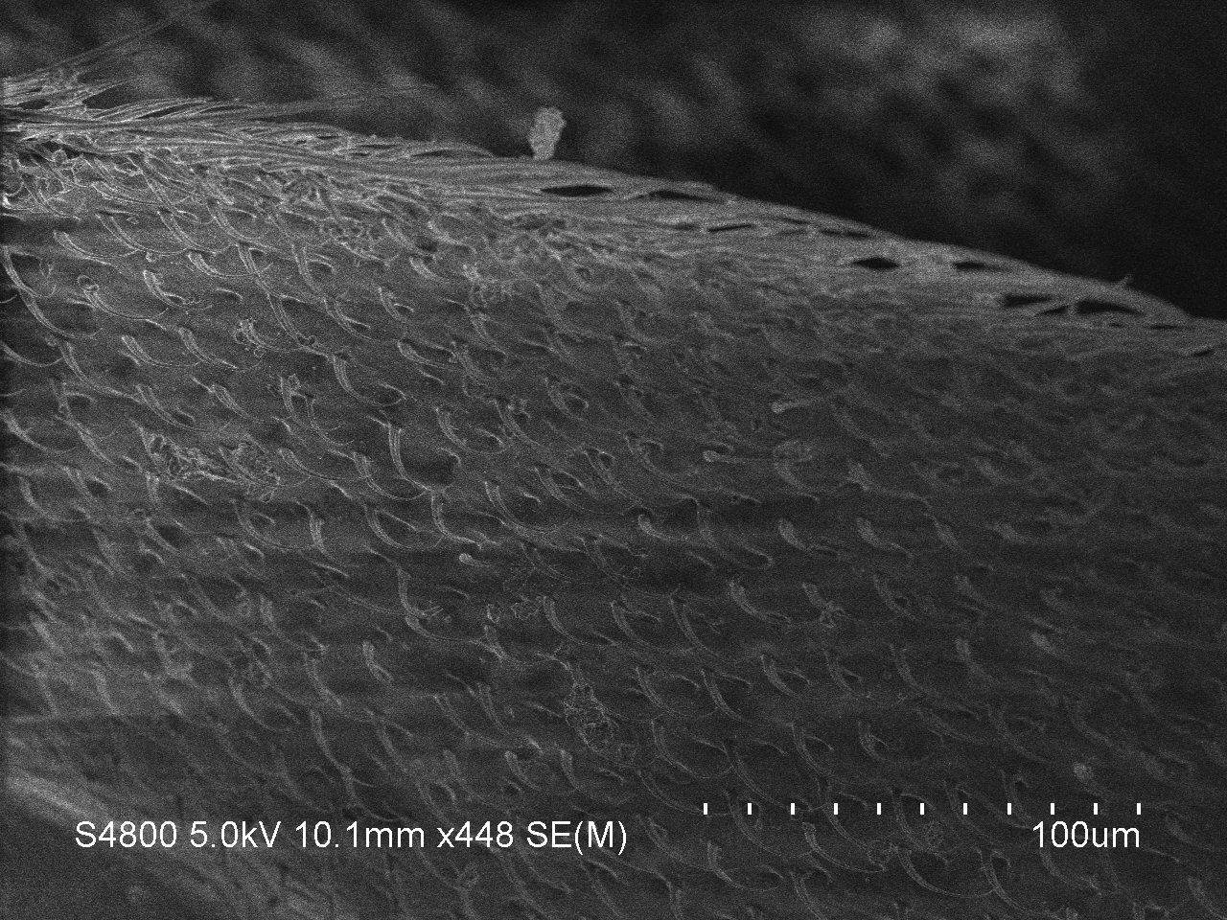
Parametri:
Hitachi S-4800 scaning mikroskops
Attēls:
  Palielinājums 448x
  Spriegums 5 kV
  Strāvas stiprums 1 μA
  1280x960 punkti

Slide 11
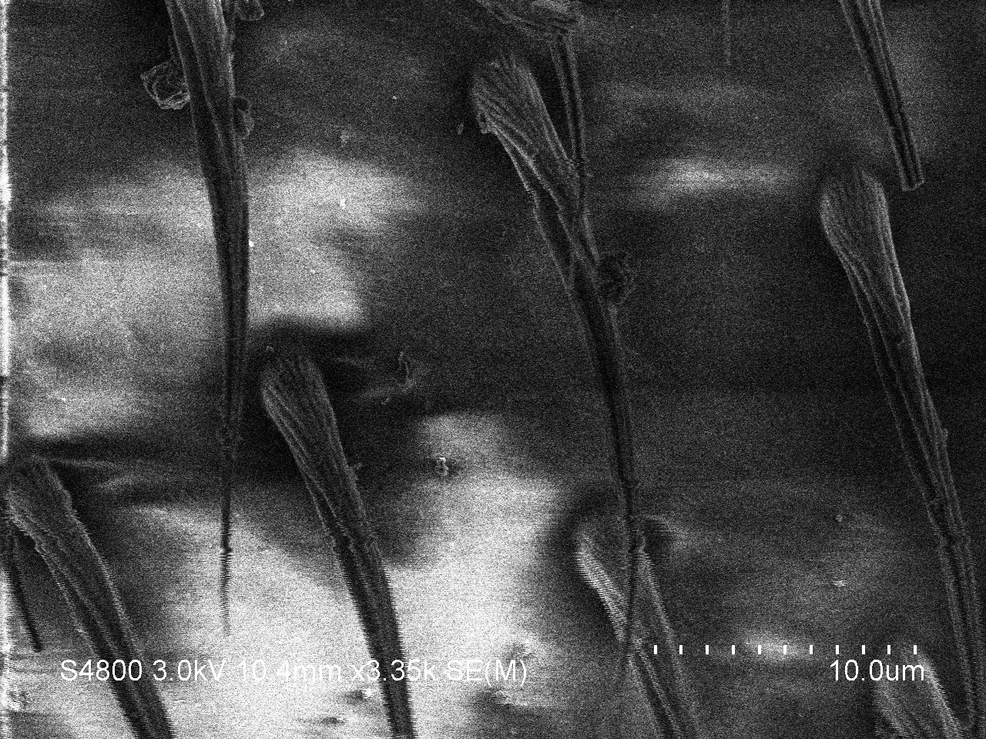
Parametri:
Hitachi S-4800 scaning mikroskops
Attēls:
  Palielinājums 3346x
  Spriegums 3 kV
  Strāvas stiprums 5 μA
  1280x960 punkti

